Slide 1


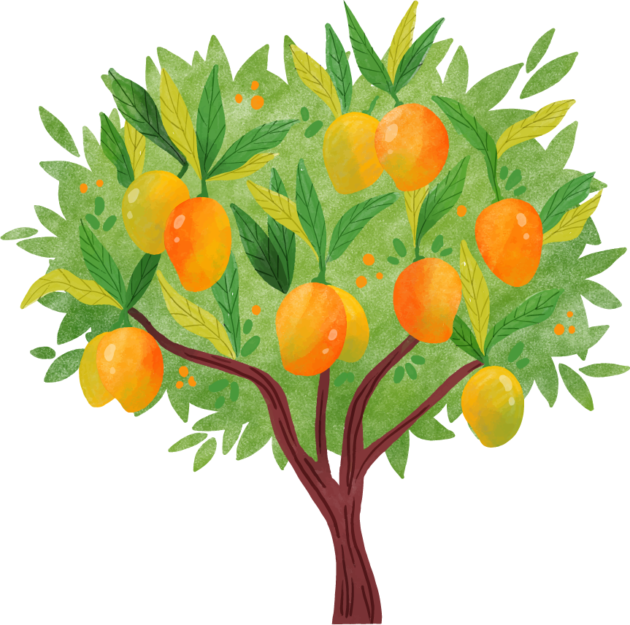

PHÒNG GIÁO DỤC VÀ ĐÀO TẠO QUẬN HỒNG BÀNG
TRƯỜNG TIỂU HỌC AN HỒNG
GIÁO VIÊN THỰC HIỆN: Trương Thị Bích Thao
Notes:
Thiết kế: Hương Thảo – Zalo 0972115126. Các nick khác đều là giả mạo

Slide 2







Slide 3



Nêu cấu tạo của bài văn miêu tả cây cối.
Bài văn miêu tả cây cối thường có 3 phần:
Mở bài: Tả hoặc giới thiệu bao quát về cây (tên cây, nơi cây mọc)
Thân bài: Lần lượt từng bộ phận của cây
Kết bài: Nêu ích lợi của cây ấn tượng đặc biệt hoặc tình cảm của người tả cây.

Slide 4
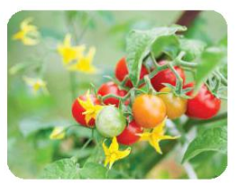
1. Đọc bài văn dưới đây và trả lời câu hỏi.
CÂY CÀ CHUA
Khi những con chim sếu từ thượng nguồn sông Hồng bay dọc lòng sông xuôi về nam, đồng cà chua đã chín rộ. Ruộng cà chua đẹp từ lúc trồng cho đến khi thu hái. Dưới bàn tay vun bón, tưới tắm của dân làng, cà chua lớn lên trông thấy.
Cây cà chua vươn những ngọn, những tán toả hết sức mình. Những tầng lá như thảm đen, thêu màu xanh, phủ kín mặt ruộng. Rồi từ trong cái chăn hoa gấm xanh ấy bỗng hiện thêm những chùm hoa vàng xinh xắn. Hoa điểm xuyết từ gốc lên ngọn, hoa sai chi chít. Nắng gửi thêm màu đẹp trên hoa. Hoa như đàn bướm đồng nhỏ bạt ngàn chui rúc trong mọi tầng lá của vùng bãi bát ngát.
Thế rồi hoa biến đi để cây tạo ra những chùm quả nõn. Quả thầm lặng hiện ra mang đồng phục với cây mẹ. Quả xum xuê chi chít, quả lớn quả bé vui mắt như đàn gà mẹ đông con. Quả ở thân, quả leo nghịch ngợm lên ngọn. Nắng lại đến tạo vị thơm vị mát tụ dần trong quả. Mỗi quả cà chua chín là một mặt trời nhỏ, hiền dịu. Cà chua thắp đèn lồng trong lùm cây nhỏ bé, báo hiệu riêng gọi người đến hái.
Cà chua có mặt trong những bữa tiệc sang cho đến những bữa cơm đơn giản nấu vội vàng, cà chua còn là quà cho các trẻ em vùng đất bãi.
(Theo Ngô Văn Phú)

Slide 5


a. Tìm phần mở bài, thân bài, kết bài của bài văn trên và nêu ý chính của từng phần.
Khi những con chim sếu từ thượng nguồn sông Hồng bay dọc lòng sông xuôi về nam, đồng cà chua đã chín rộ. Ruộng cà chua đẹp từ lúc trồng cho đến khi thu hái. Dưới bàn tay vun bón, tưới tắm của dân làng, cà chua lớn lên trông thấy.
Mở bài
Giới thiệu bao quát về ruộng cà chua (nơi trồng, thời điểm cà chua chín), công lao người vun trồng (khiến cho cà chua lớn lên trông thấy), ấn tượng chung về ruộng cà chua (ruộng cà chua đẹp từ lúc trồng đến khi thu hái).

Slide 6
a. Tìm phần mở bài, thân bài, kết bài của bài văn trên và nêu ý chính của từng phần.
Cây cà chua vươn những ngọn, những tán toả hết sức mình. Những tầng lá như thảm đen, thêu màu xanh, phủ kín mặt ruộng. Rồi từ trong cái chăn hoa gấm xanh ấy bỗng hiện thêm những chùm hoa vàng xinh xắn. Hoa điểm xuyết từ gốc lên ngọn, hoa sai chi chít. Nắng gửi thêm màu đẹp trên hoa. Hoa như đàn bướm đồng nhỏ bạt ngàn chui rúc trong mọi tầng lá của vùng bãi bát ngát.
Thế rồi hoa biến đi để cây tạo ra những chùm quả nõn. Quả thầm lặng hiện ra mang đồng phục với cây mẹ. Quả xum xuê chi chít, quả lớn quả bé vui mắt như đàn gà mẹ đông con. Quả ở thân, quả leo nghịch ngợm lên ngọn. Nắng lại đến tạo vị thơm vị mát tụ dần trong quả. Mỗi quả cà chua chín là một mặt trời nhỏ, hiền dịu. Cà chua thắp đèn lồng trong lùm cây nhỏ bé, báo hiệu riêng gọi người đến hái.
Thân bài
Miêu tả đặc điểm của cây cà chua theo các thời kì phát triển.

Slide 7
a. Tìm phần mở bài, thân bài, kết bài của bài văn trên và nêu ý chính của từng phần.
Cà chua có mặt trong những bữa tiệc sang cho đến những bữa cơm đơn giản nấu vội vàng, cà chua còn là quà cho các trẻ em vùng đất bãi.
Kết bài
Bày tỏ cảm nghĩ về quả cà chua (cà chua có mặt trong bữa ăn của mọi nhà, là thứ quà bình dị của trẻ em vùng đất bãi).

Slide 8
b. Trong phần thân bài, đặc điểm của cây cà chua được miêu tả theo trình tự nào?
Cây cà chua được tả theo trình tự thời gian, các thời kỳ sinh trưởng phát triển của cây, khi cây còn đang lớn

Slide 9
c. Sắp xếp các chi tiết dưới đây theo trình tự phát triển của cây cà chua.
vươn ngọn
nở hoa
toả tán
ra quả
quả chín

Slide 10
d. Trong bài văn, chi tiết nào cho thấy tác giả tả cây kết hợp với tả những sự vật có liên quan đến cây?
Các chi tiết: Nắng gửi thêm màu đẹp trên hoa; Nắng lại đến tạo vị thơm vị mát tụ dần trong quả.
Nắng là hiện tượng thiên nhiên có tác động đến cây cà chua nắng làm cho sắc hoa cà chua thêm đẹp. Nắng giúp cho quả cà chua có vị thơm mát.

Slide 11

Lưu ý: Các em đã tìm hiểu các trình tự tả cây, tả theo bộ phận của cây và tả cây theo thời gian, theo từng thời kỳ phát triển của cây hoặc theo mùa xuân, hạ, thu, đông hay từng buổi trong ngày. Nhưng khi tả cây theo trình tự thời gian vẫn phải kết hợp cả các bộ phận của cây.

Slide 12
2. Em học được những gì về cách tả cây cối từ bài Cây cà chua.
Trình tự miêu tả cây (từ lúc cây mới mọc đến lúc cây ra quả,…)
Cách sử dụng biện pháp so sánh, nhân hóa khi tả lá hoa, tả quả.
Bộc lộ rõ tình cảm, cảm xúc của người viết đối với cây.

Slide 13
Ghi nhớ:
Ngoài tả lần lượt từng bộ phận của cây, ta có thể tả từng đặc điểm của cây theo các giai đoạn sinh trưởng phát triển. Có thể tả kết hợp sự vật, hoạt động liên quan đến cây.

Slide 14


Slide 15

Chia sẻ các bài văn miêu tả cây cối mà mình đã sưu tầm. Nêu những câu văn mà mình thích nhất.

Slide 16



